Slide 1
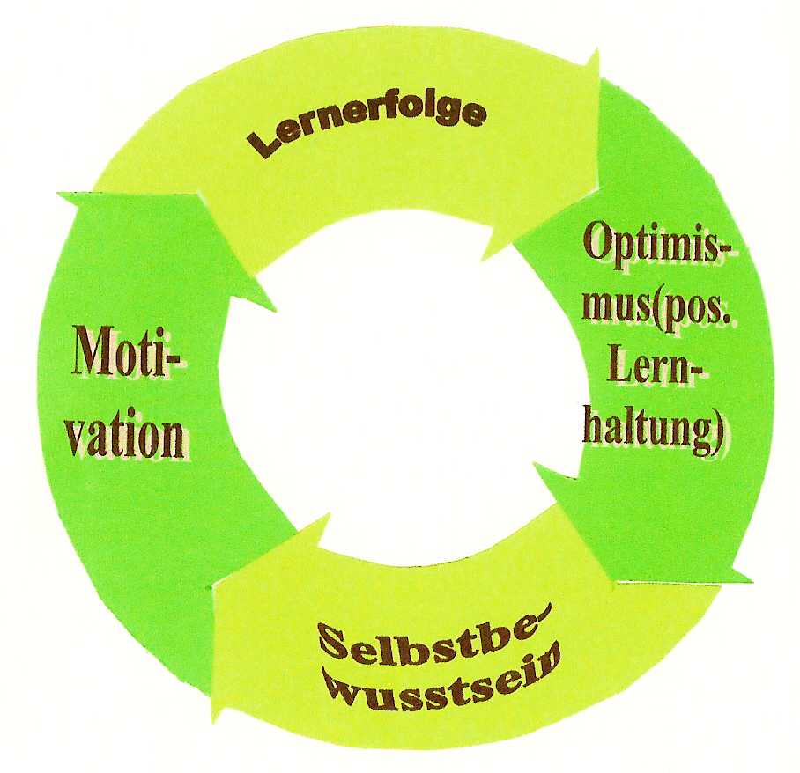
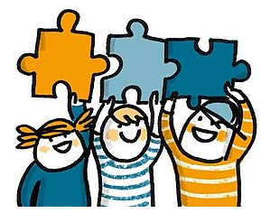
M-Zweig
Gebrüder-Lachner-Mittelschule

Slide 2
Die drei Säulen der Mittelschule
Mittelschule
Stark im Wissen
individuelle Förderung; begabungs-gerechte Abschlüsse
Stark als Person vielfältige Persönlichkeits-bildung
Stark für den Beruf Berufsorientierung,
Praxisbezug,
Handlungs-orientierung

Slide 3
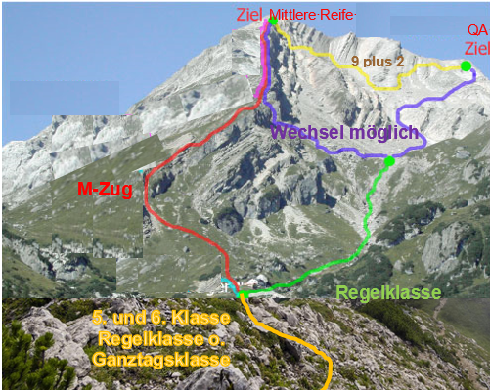
Unterschiedliche Wege zu unterschiedlichen Zielen
Ab der 7. Klasse:

Slide 4
M- und V-Klassen
V1/2: 2,5 im QA
M 10: 2,33 in D/M/E
oder Aufnahmepr.
QA
mit 2,5
M 9: 2,33 in D/M/E
oder Aufnahmepr.
9. Klasse
M 8: 2,33 in D/M/E
oder Aufnahmepr.
8. Klasse
M 7: 2,66 in D/M/E
oder Aufnahmepr.
7. Klasse
6. Klasse
5. Klasse

Slide 5
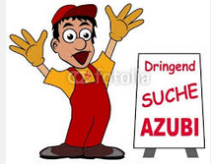
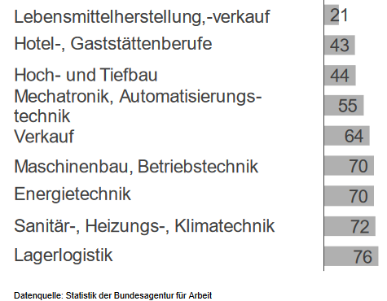
Und danach: Gute Berufsaussichten nach der Mittelschule
Berufliche Chancen

Slide 6
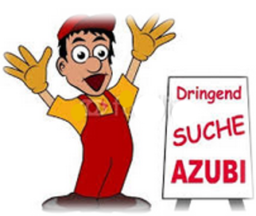
Das Plus der Mittelschule
Wohnortnähe
Qualifikation für viele Berufe
Berufsorientierung +
breite Allgemeinbildung
Hohe Erfolgswahrscheinlichkeit
Fachwissen,
Kompetenzen,
Berufsreife,
Ausbildungs-erfolg
Gute Berufsaussichten
Geeignete Auszubildende

